Slide 2
“Morte e vita sono abbracciate”: quale misericordia alla fine della vita umana?
P. Edmund Kowalski, CSsR,
Accademia Alfonsiana, 2016-2017

Slide 3
Introduzione
Prima di entrare nel vivo del contenuto del mio contributo vorrei servirmi delle due immagini molto suggestivi.
Negli ultimi tempi siamo stati testimoni oculari dei due atteggiamenti molto contrastanti
al riguardo della fine della vita umana,
sia dal punto di vista degli obbiettivi
che dei mezzi.

Slide 4
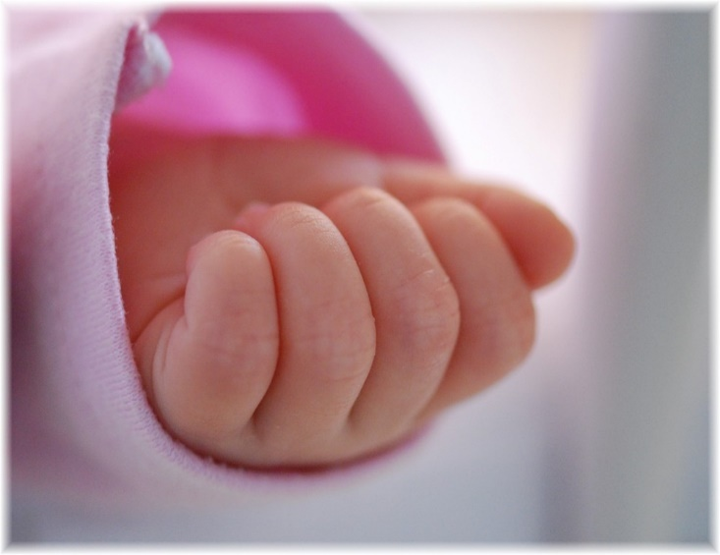
Introduzione
Per la prima volta nel mondo
è stato sottoposto all’atto eutanasico un adolescente,
il giovane ragazzo di 17 anni, in Belgio,
che glielo voluto i suoi “carissimi genitori”
per pietà – misericordia,
cioè una “buona e dolce morte”
per loro “carissimo figlio”!

Slide 5
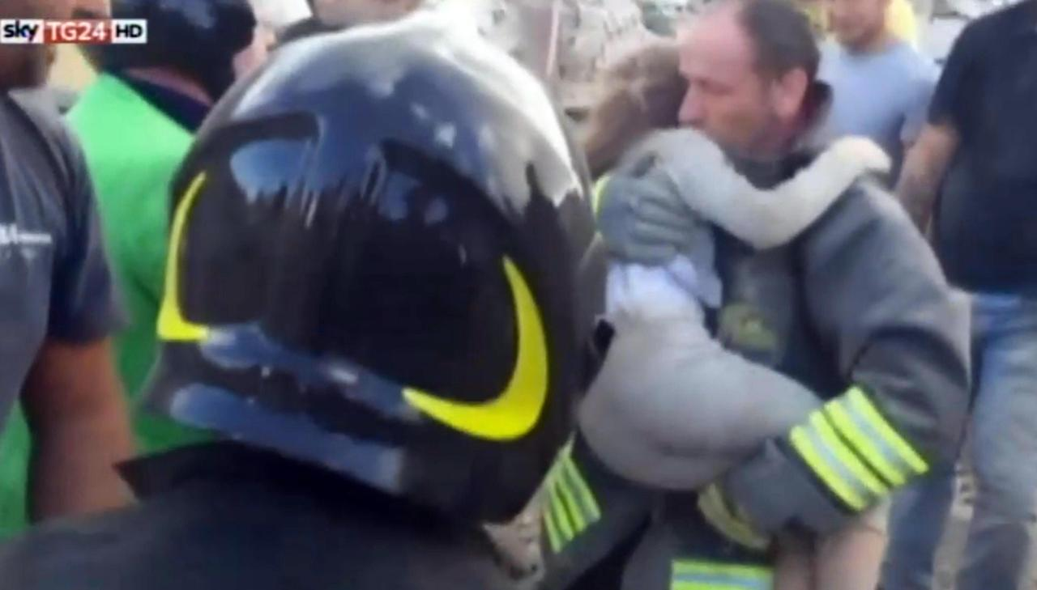
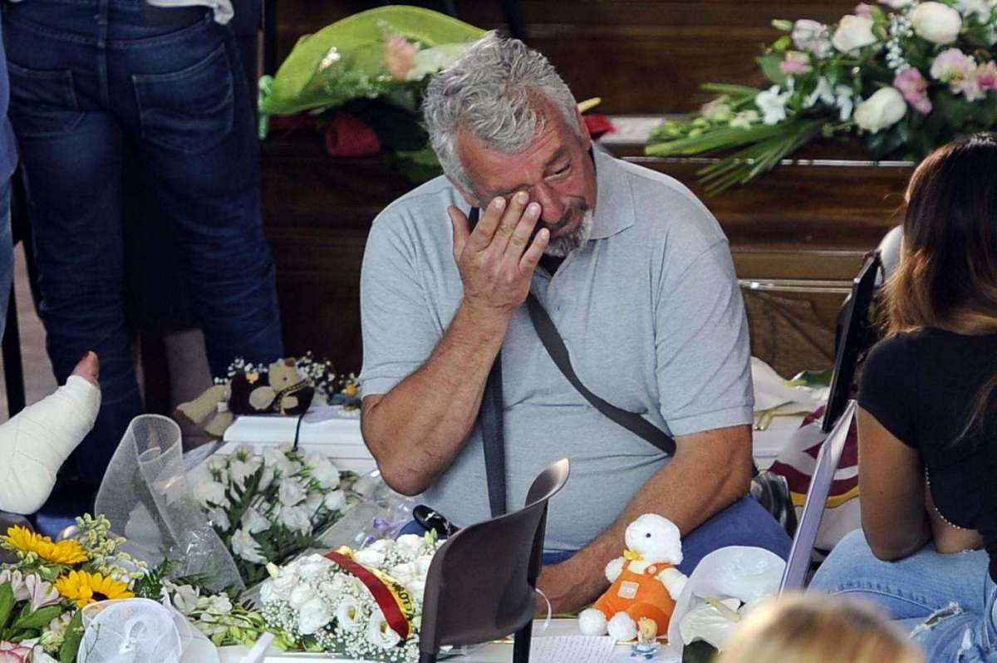
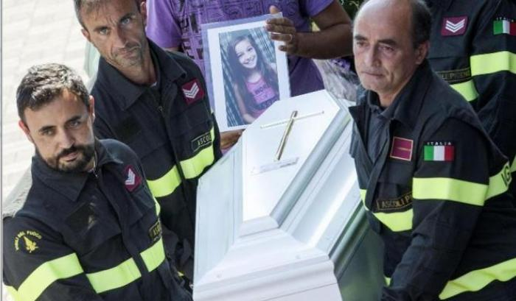
Introduzione
D’altra parte,
siamo stati commossi da una ragazza italiana Giulia,
sorella maggiore di 11 anni,
che durante l’ultimo terremoto nella Italia Centrale,
ha salvata la vita della sua sorella minore Giorgia di 5 anni,
offrendo la sua via per lei.

Slide 6
Introduzione
Che
cosa
vuol
dire
essere
misericordiosi
verso
le persone
alla
fine
della
loro
vita?

Slide 7
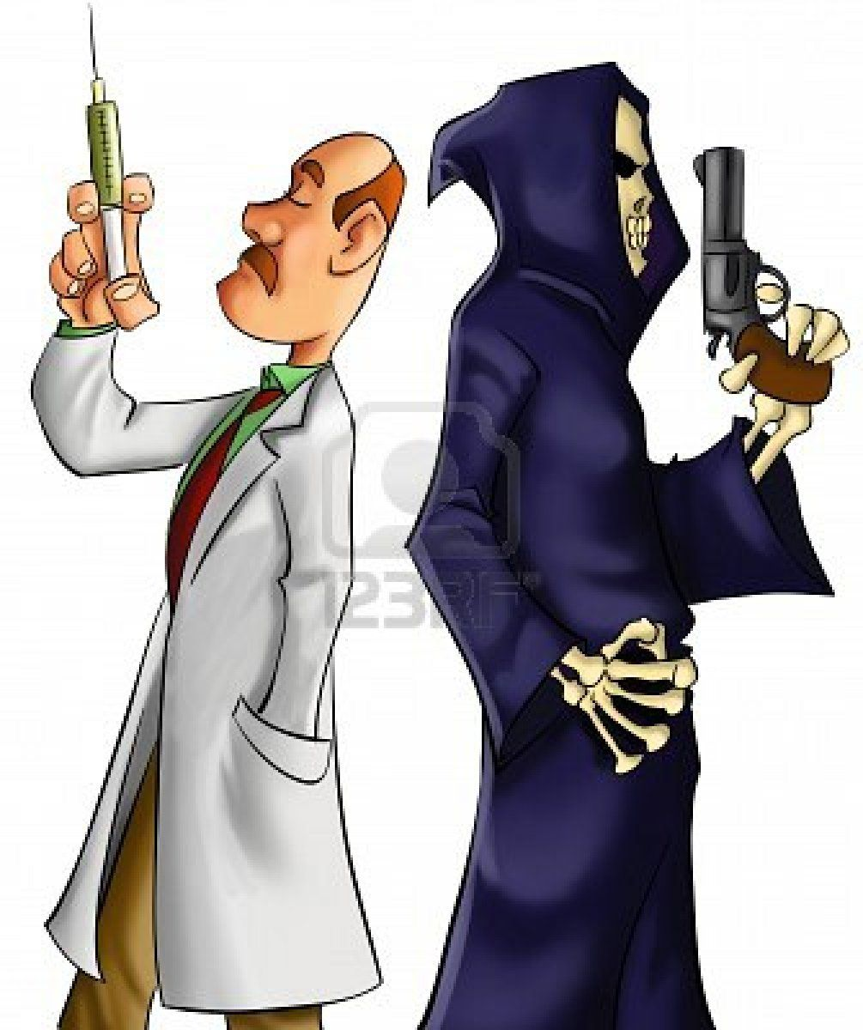
Introduzione
Nel corso dei secoli
una risposta variamente formulata
ha contribuito a delineare specifici modi
ed atteggiamenti radicalmente opposti
verso persone alla fine di vita,
tracciando una linea di demarcazione tra
falsa o
vera pietà-misericordia.

Slide 8
1. Falsa e perversa pietà-misericordia
Nonostante l’enorme progresso della biomedicina,
la morte resta per ogni uomo vivente:
1) una realtà inevitabile,
2) un’azione profondamente umana
che si vive in prima persona
con sua irrepetibile
ed irriproducibile drammaturgia.

Slide 9
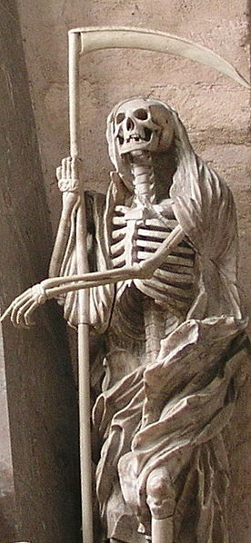
1. Falsa e perversa pietà-misericordia
La morte è il più grande problema della nostra esistenza:
il morire è atto del vivente.
Come
e in qual modo
l’uomo può affrontare la morte?
La risposta è unica:
umanamente.

Slide 10
1.1 La storia degli uomini nello specchio della morte
“Storia della morte in Occidente” di Philippe Ariès (1914-1984) mostra i quattro grandi periodi nell’evoluzione nei confronti alla morte e alle persone moribonde:
«La morte addomesticata» (Antichità cristiana-Medioevo)
«La morte di sé» (XIV-XVI s.)
«La morte dell’altro» (dal XVII s.)
«La morte proibita» (dal XIX s. ad oggi)

Slide 11
1. La morte addomesticata (Antichità cristiana-Medioevo)
Il moribondo, circondato dai suoi famigliari,
attendeva la morte con gesti rituali e religiosi,
celebrando una cerimonia religiosa, pubblica ed organizzata (“Ars moriendi”).
Nella Antica Greca e Roma esistevano:
le pratiche eutanasiche neonatali ed eugeniche
sostenute da parte di Platone (Repubblica) e di Aristotele (Politica),
ma con la viva opposizione da parte di Pitagora, Ippocrate, Galeno o Cicerone.

Slide 12
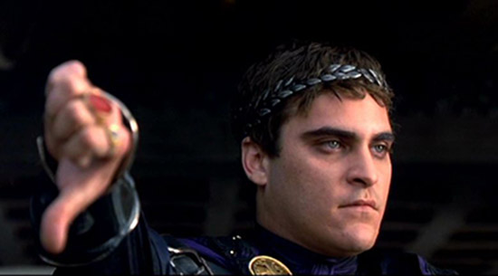
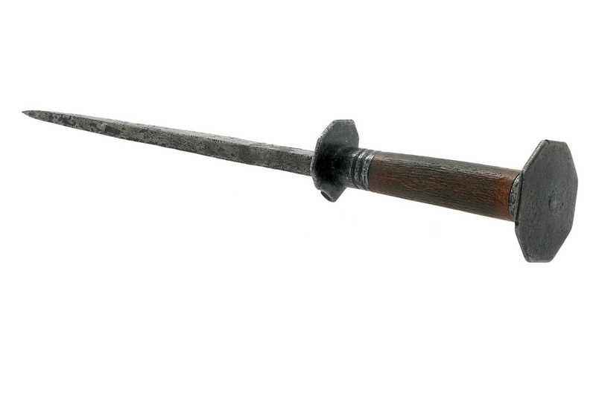
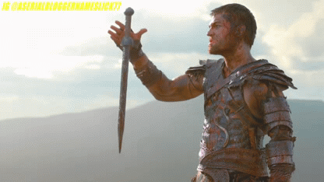
2. La morte di sé (XIV-XVI s.)
La morte del singolo individuo,
poiché “l’uomo ha preso meglio coscienza di se stesso”.
Due diverse «misericordie»:
Le Confraternite religioso-caritative, istituite per assistere ammalati e pellegrini, e per seppellire i morti.
«Misericordia” - cioè il “coltello della misericordia”, con cui il cavaliere dava il “colpo di grazia-misericordia” all’avversario gravemente ferito.

Slide 13
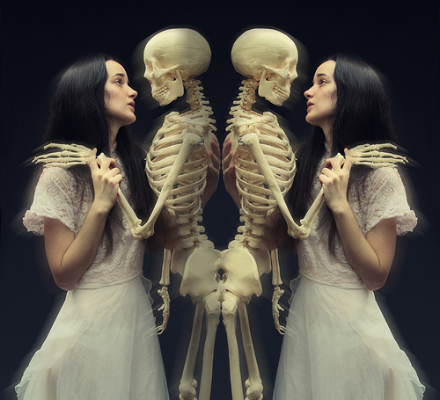
3. La morte dell’altro (dal XVII s.)
La morte di sé nella morte dell’altro.
La morte acquista un carattere
erotico (la lotta tra “eros” e “thanatos”),
trasgressivo (“danse macabre”),
eroico.
La morte diventa uno spettacolo che riguarda un altro anonimo (un altro neutro).

Slide 14
4. La morte proibita (dal XIX s. ad oggi)
Sullo sfondo del positivismo, dello scientismo, del darvinismo sociale (H. Spencer) e soprattutto dell’eugenismo del XIX-XX secolo,
(1) alcuni scienziati e filosofi hanno costruito e propagato le idee molto radicali e pericolose come:
«differenza di razza» (E. Haeckel) e
«Übermensch/ Untermensch» (F. Nietzsche),
(2) che in seguito sono state “elaborate” da parte degli ideologi come A. Baeumler (1887-1968) e A. Rosenberg (1893-1946)
(3) e infine sono state adottate e ben applicate dal regime nazista di A. Hitler.

Slide 15
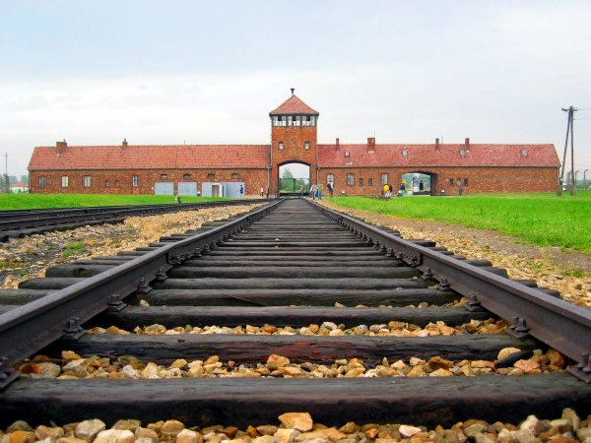
Gott mit uns - Dio con noi
Dal 1939 al 1941, in Germania e nei terreni occupati dai tedeschi-nazisti,
è stato realizzato il “Programma di eutanasia” (Aktion T4, EU-Aktion o E-Aktion),
che sotto responsabilità medica,
prevedeva la soppressione di persone affette da malattie genetiche inguaribili e con handicaps mentali,
cioè le persone con le cosiddette
“vite indegne di essere vissute”
(Vernichtung von lebensunwertem Leben).

Slide 16
“Cultura eutanasica” - “cultura della morte” (Giovanni Paolo II)
La più significativa trasformazione dei parametri etici nei confronti del morire umano è la nuova legge sull’eutanasia promulgata in Olanda il 28.11. 2000.
Dal 13 febbraio 2014 il Belgio diventa il primo stato al mondo a legalizzare l’eutanasia senza alcun limite d’età.
“Cultura eutanasica” o “cultura della morte”:
l’incapacità di dare senso alla sofferenza e alla morte dell’uomo;
una concezione della persona umana come soggetto di un diritto onnipotente sulla vita e sulla morte.

Slide 17
1.3 Esperienza del limite e orizzonte della responsabilità – prospettiva (bio)etica
Il grande dilemma che coinvolge i moralisti:
scegliere “l’ora e il modo della morte” (“Muori al momento giusto!” di F. Nietzsche), perché manca di valori per superare le paure-frustrazioni esistenziali,
o andare alla ricerca di nuove interpretazioni.
Già (1) una critica negativa degli “argomenti pro-eutanasia” può rappresentare una base di partenza (2) per indirizzare l’interpretazione della morte verso il suo vero significato.

Slide 18
(1) Critica negativa degli “argomenti pro-eutanasia”
Tre sono gli obiettivi nella scelta dell’eutanasia:
(1) l’autonomia del paziente
(“rispettare la libertà del paziente”)
(2) i “suoi migliori interessi”
(far cessare – per pietà-misericordia - un dolore “insopportabile ed incessante”, porre fine alla vita “non degna dell’uomo”, non essere “peso” per la famiglia e la società)
(3) il valore relativo della vita.

Slide 19
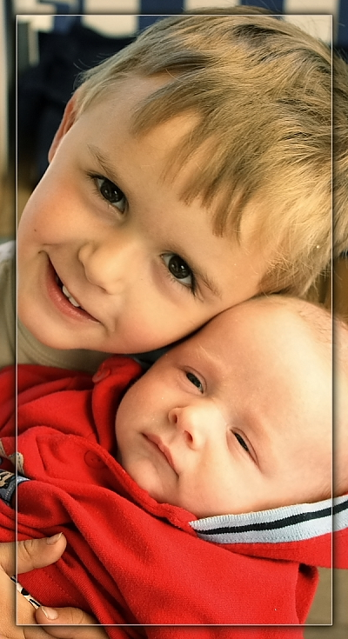
Di fronte a queste tendenze culturali, sociali e legali si deve riaffermare:
(1) La vita non è proprietà accessoria dell’uomo,
ma un bene-valore inerente al proprio essere
per diventare pienamente se stesso (uomo-persona),
cioè conditio sine qua non
per essere
e diventare
uomo-persona;

Slide 20
(2) La vita perciò precede la libertà
e sorprende l’uomo,
dischiudendogli significati,
che chiedono il consenso della decisione umana:
la richiesta del sofferente
non sarebbe tanto una rinuncia libera e consapevole alla libertà,
quanto un grido d’aiuto
per alleviargli le sofferenze fisiche
e spirituali.

Slide 21
(3) Una terza persona
non può essere arbitro assoluto della vita e della morte di un altro individuo,
neanche giudice
per stabilire quando un’esistenza è significativa
e quando “senza valore”.
Ogni vita umana è
il valore intrinseco,
fondamentale
ed inviolabile.

Slide 22
L’opzione eutanasica crea un falso conflitto di valori:
(1) alla vita umana si contrapporre il dolore, cioè si mettono ambedue sullo stesso livello assiologico nella gerarchia dei valori;
(2) per sopprimere questo dolore –paradossalmente - si sopprime la persona;
(3) l’uccisione “pietosa” – come falsa e perversa pietà-misericordia – costituisce
a) un fraintendimento radicale del senso della prossimità,
b) poiché viola la disposizione alla cura dell’altro,
c) che costituisce il presupposto stesso della solidarietà umana.

Slide 23
«Anche se non motivata dal rifiuto egoistico
di farsi carico dell’eutanasia di chi soffre,
l’eutanasia deve dirsi una falsa pietà,
anzi una preoccupante ‘perversione’ di essa:
la vera ‘compassione’, infatti, rende solidale col dolore altrui,
non sopprime colui
del quale non si può sopportare la sofferenza.
E tanto più perverso appare il gesto dell’eutanasia
se viene compiuto da coloro che – come parenti –
dovrebbero assistere con pazienza
e con amore il loro congiunto
o da quanti – come i medici -,
per la loro specifica professione,
dovrebbero curare il malato
anche nelle condizioni terminali più penose».
(Giovanni Paolo II, Evangelium vitae, n. 66)

Slide 24
La critica dell’opzione eutanasica ha mostrato le connessioni-dimensioni etiche:
(1) l’attentato violento alla vita umana come valore fondamentale d’essere persona,
(2) la rinuncia alla libertà per non compiere l’atto umano finale,
(3) l’abbandono della persona nel bisogno estremo da parte di coloro che dovrebbero curare ed assistere con pazienza e con amore il loro congiunto.

Slide 25
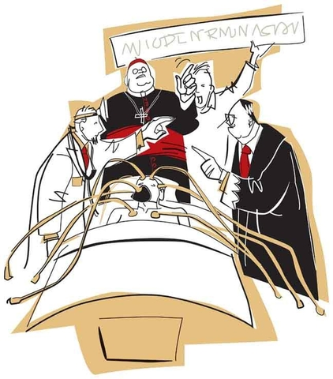
Falsa e perversa pietà-misericordia
Tutte e tre le motivazioni della scelta eutanasica
hanno la connotazione morale scorretta (male)
perché sopprimono i tre valori fondamentali:
la vita
la libertà
la carità

Slide 26
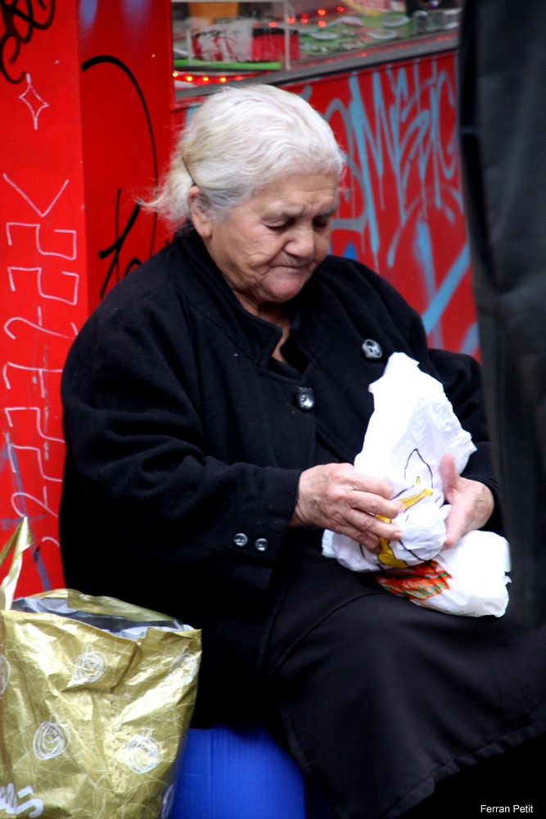
2. Vera ed autentica pietà-misericordia
La valutazione morale negativa dell’opzione eutanasica
indica l’apertura verso una dimensione morale nuova e positiva del morire e della morte
come atto umano
- ragionevole e libero, cioè responsabile -
culminante dell’esistenza umana.

Slide 27
L’ultimo atto umano del vivere personale pone il problema di:
(1) una necessaria dimensione etica del morente,
(2) la quale coinvolge allo stesso livello chi gli vive attorno:
a) la famiglia e
b) il personale sanitario.
Una morte degna dell’uomo significa anche condividere il suo ultimo cammino di dolore da parte dei familiari, accompagnandolo con compassione e misericordia.

Slide 28
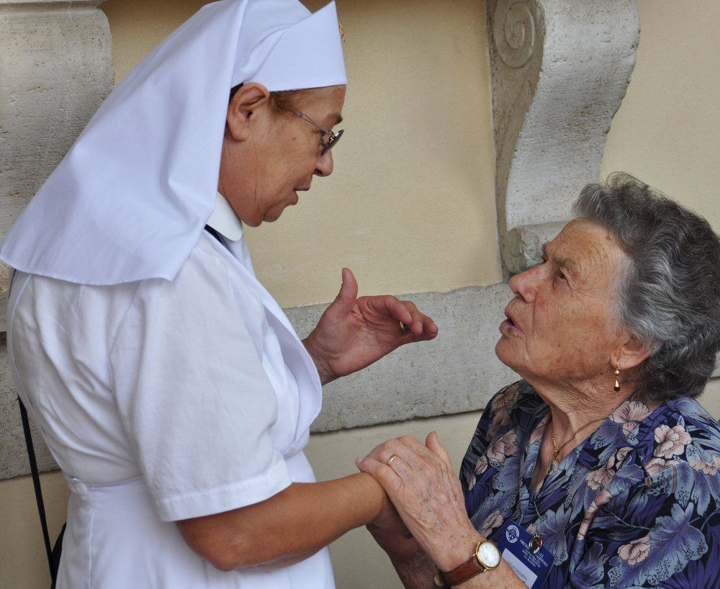
“Vera ed autentica pietà-misericordia verso le persone sofferenti e moribondi”:
un complesso, impegnativo e comunitario itinerario (“camminare accanto”);
ingloba le principali e complementari dimensioni dell’accompagnamento delle persone alla fine della loro vita:
(1) la terapia del dolore: alleviare il dolore e capire il malato terminale,
(2) l’etica dell’accompagnamento: aiutare a portare avanti il suo progetto della persona.

Slide 29
2.1 La terapia del dolore: alleviare il dolore e capire il malato terminale
La strategia dell’accompagnamento consiste:
nel riconoscere i limiti della medicina clinica - decidendo di astenersi o interrompere trattamenti sproporzionati,
nel spostare lo sforzo terapeutico dal “guarire” al “prendersi cura” - l’alleviamento dei disagi e del dolore,
nel restare vicini al malato terminale - camminargli accanto,
nel rispettare il tempo del morire - facendo fronte alle grandi tentazioni contrapposte: l’atto eutanasico e l’accanimento terapeutico.

Slide 30
2.1.1 Alleviare il dolore
1) Un’adeguata terapia del dolore in fase terminale deve partire da una duplice considerazione:
a) la gravità e
b) la complessità del dolore terminale.
2) Nella prospettiva dell’”accompagnamento” trattare il dolore è uno dei compiti prioritari nella cura dei malati terminali.

Slide 31
2.1.2 Capire il malato terminale
Accanto e nell’ascolto si può imparare:
(1) la solitudine del malato terminale – problema con “congiura del silenzio” da parte dei famigliari e del personale sanitario;
(2) il problema della verità in fase terminale - problema di comunicazione (“come”, “quando”, “chi”), ma non esime mai dalla veracità e dalla responsabilità;
(3) i bisogni spirituali del paziente terminale – «la cura pastorale degli infermi consiste nell’assistenza spirituale e religiosa» (COS, n. 108).

Slide 32
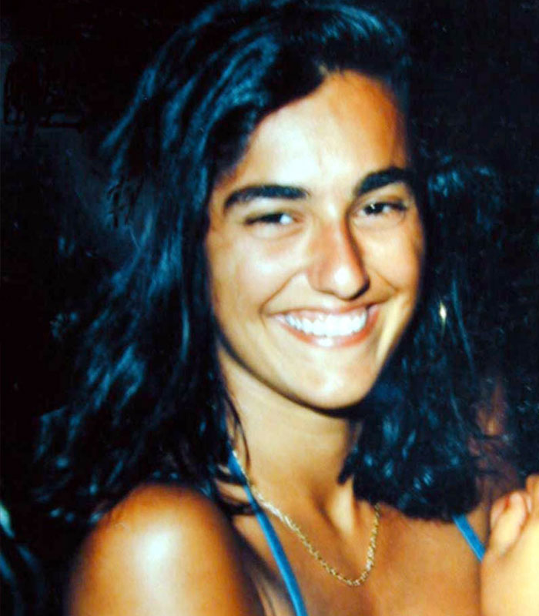
2.2 L’etica dell’accompagnamento: aiutare a portare avanti il suo progetto della persona
1) Centralità, valorizzazione e promozione della persona malata;
2) Prendersi cura di tutta la persona e di tutte le persone malate;
3) Comunicazione come processo che richiede accoglienza, conoscenza reciproca, supporto e accompagnamento;

Slide 33
4) La valorizzazione del passato come eredità per il futuro pieno di speranza
5) La proposta prudenziale e pastorale dell’orizzonte cristiano (l’assistenza spirituale)
6) Malattia come risorsa per far crescere e maturare;
7) L’accettazione delle sconfitte

Slide 34
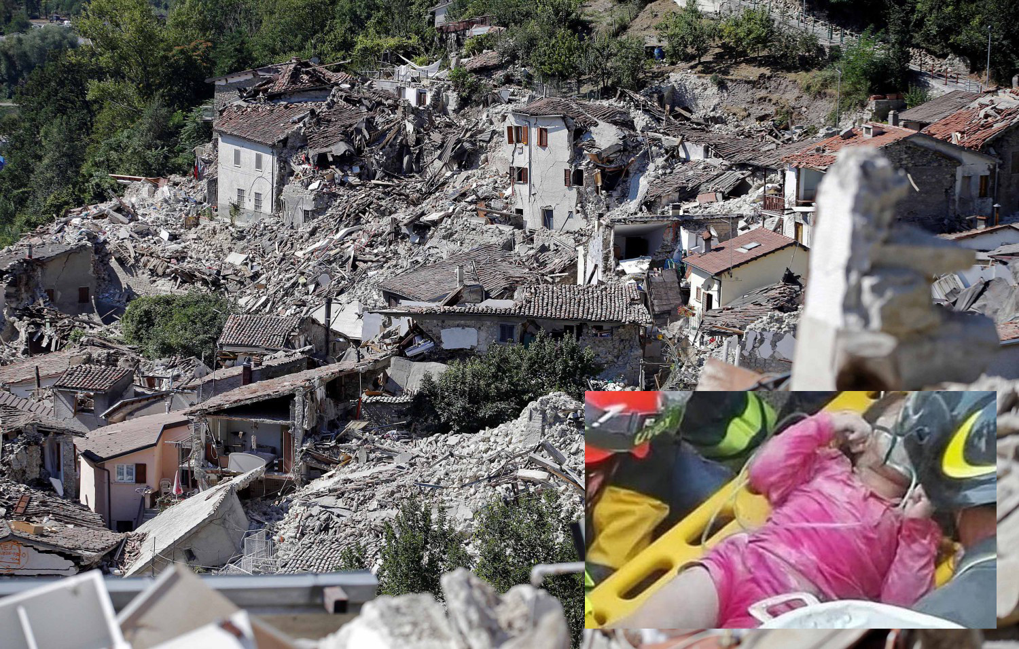
Conclusione
Durante l’omelia, per le esequie celebrate nella palestra adiacente all’ospedale “Mazzoni” di Ascoli, il monsignor Giovanni D’Ercole, vescovo di Ascoli Piceno, ha ricordato le due sorelline:
«La più grande, Giulia, purtroppo morta,
ma ritrovata in una posizione protettiva su Giorgia,
una bimbetta di scarsi cinque anni,
che sembrava spaesata con la bocca piena di macerie.
Morte e vita erano abbracciate,
ma ha vinto la vita:
Giorgia».

